Slide 1
Az öröklődés

Slide 2

Mi az az öröklődés ?
1.Az öröklődés az objektumorientált programozásban a kód újrafelhasználását teszi lehetővé.
2.Segíti a gyakran használt metódusok és adatok könnyű integrációját osztályokba.
3.Néhány nyelvben csak egy ősosztály lehet egy osztálynak, másokban több is lehet.
4.Korlátozták az osztályok számát, hogy támogassák a karbantarthatóságot és gyorsítsák a fejlesztést.

Slide 3


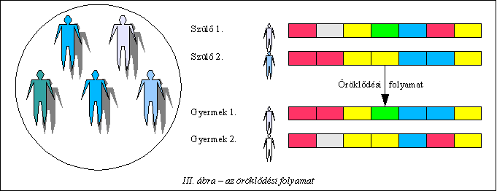
Az öröklődés máshogy elmagyarázva
Az öröklődés az, amikor tulajdonságok vagy jellemzők generációról generációra öröklődnek családtagok között.
Ez a folyamat lehetővé teszi az előző generáció által létrehozott dolgok használatát és továbbfejlesztését a következő generációk számára.
Az újabb generációk megtartják az előzőek örökségét, de saját új tulajdonságokkal is bővülnek.

Slide 4
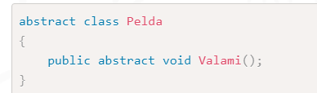
Öröklés nyelvi alapjai
Az absztrakt osztályok rendelkezhetnek absztrakt metódusokkal.
Az absztrakt metódus egy olyan metódus, aminek csak a paraméter listáját és nevét definiáljuk, de a konkrét megvalósítását nem.
Ez akkor jöhet jól, ha a metódus megvalósításának osztályonként eltérőnek kell lennie.

Slide 5
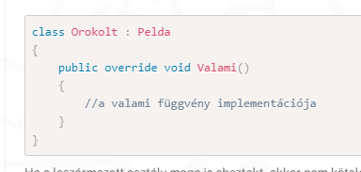
Öröklés nyelvi alapjai
1. Az absztrakt metódusokat a leszármazott osztályokban az "override" kulcsszóval kell megvalósítani, ahogy a virtuális függvényeket is.
2. A fő eltérés az, hogy az absztrakt metódusokat kötelező felülírni a leszármazott osztályokban, míg a virtuális függvényeket opcionálisan lehet.

Slide 6
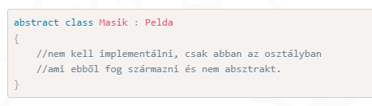
Öröklés nyelvi alapjai
Ha a leszármazott osztály maga is absztakt, akkor nem kötelező az absztakt metódus implementálása.

Slide 7
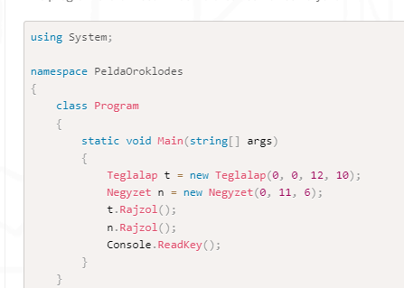
Öröklés nyelvi alapjai
A Negyzet osztályban az öröklés a Teglalap osztályból származik, mert a négyzet tekinthető egy speciális téglalapnak.
Az öröklési lánc lezárásához használjuk a sealed kulcsszót, mivel a Negyzetből nem származtathatunk más alakzatot.
A Negyzet konstruktora az x, y koordinátákat és a méretet kapja meg, és átadja az adatokat az ősosztály konstruktorának.
A Rajzol metódust nem szükséges felülírni, mert az azonos módon történik az örökölt osztályokban.

Slide 8
KÖSZÖNÖM A FIGYELMET!
Források: C# és Wikipedia

